Slide 1
MQ300设备运行SOP
日期date：2025/08/21
版本version：v1.0
提供preduced：SAMSUN

Slide 2
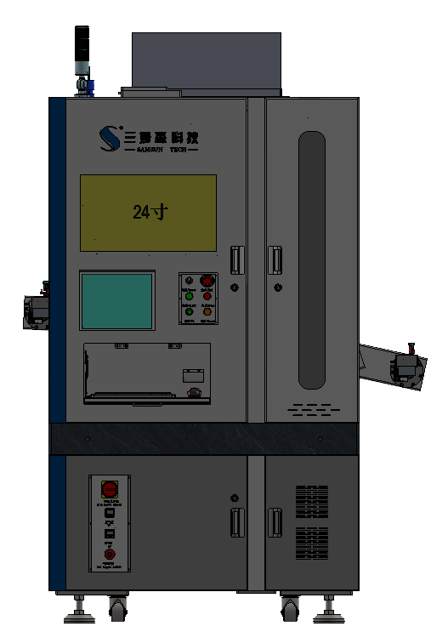
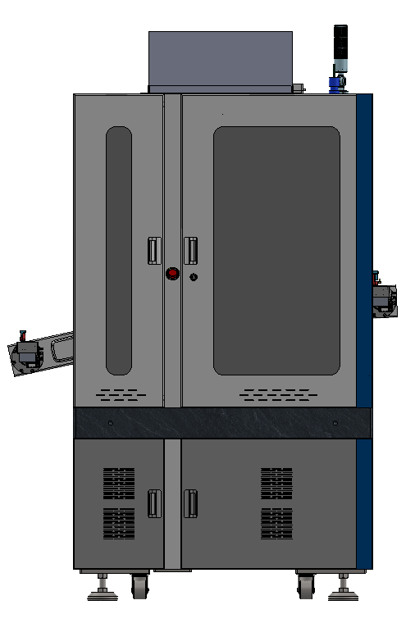
MQ300设备布局
设备布局：
急停开关1（机械手+运控）
急停开关2（仅运控）
触控屏
电源总开关
图1.设备正面
图2.设备背面

Slide 3
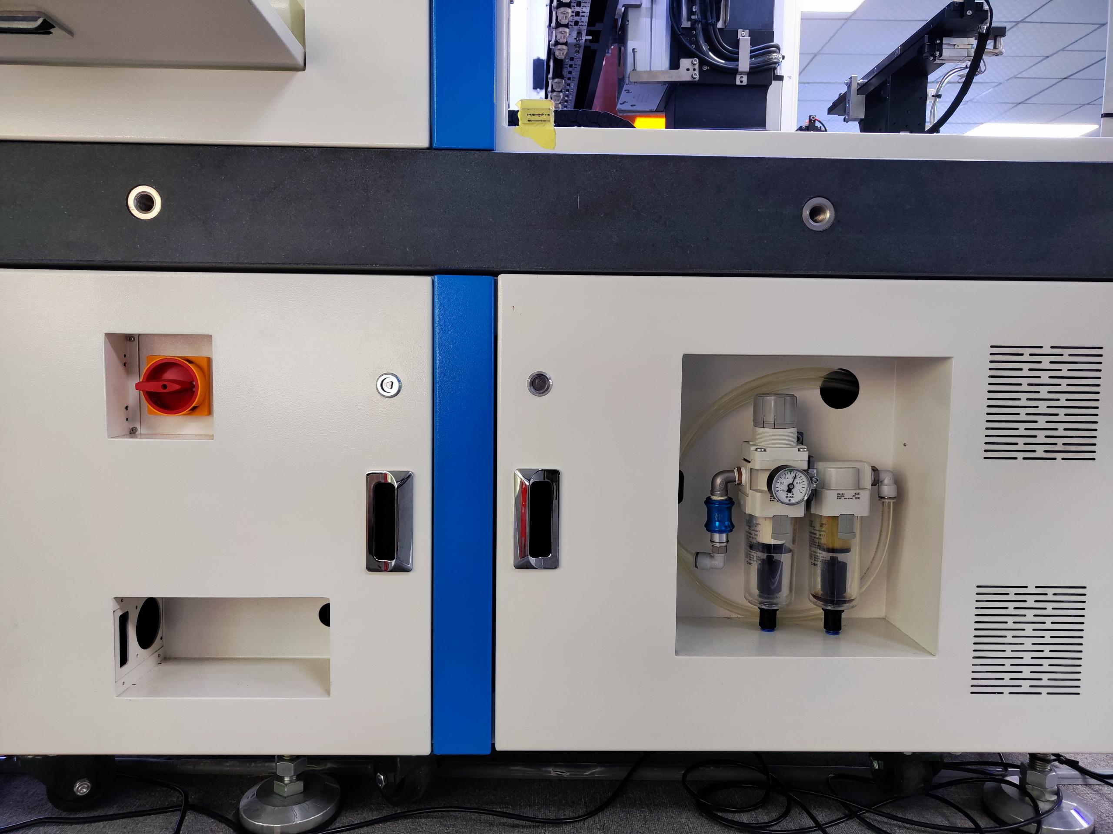
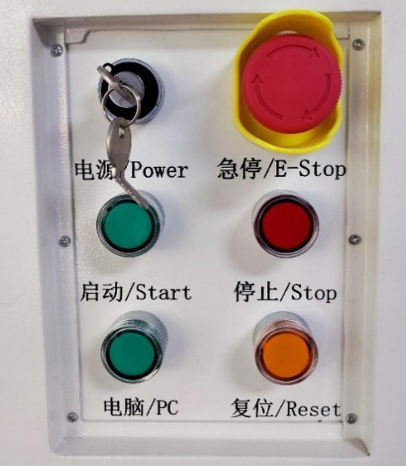
MQ300设备电、气系统启动
设备上电：
1.如图1.顺时针旋转总电开关至“ON”状态
2.如图2.顺时针将二级钥匙开关旋转至闭合状态
图1.
图2.
设备通气：
1.如图3.拨动气阀开关打开气路，待气压表数值稳定
气阀
气压表：0.6MPa
图3.

Slide 4
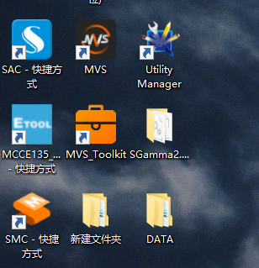
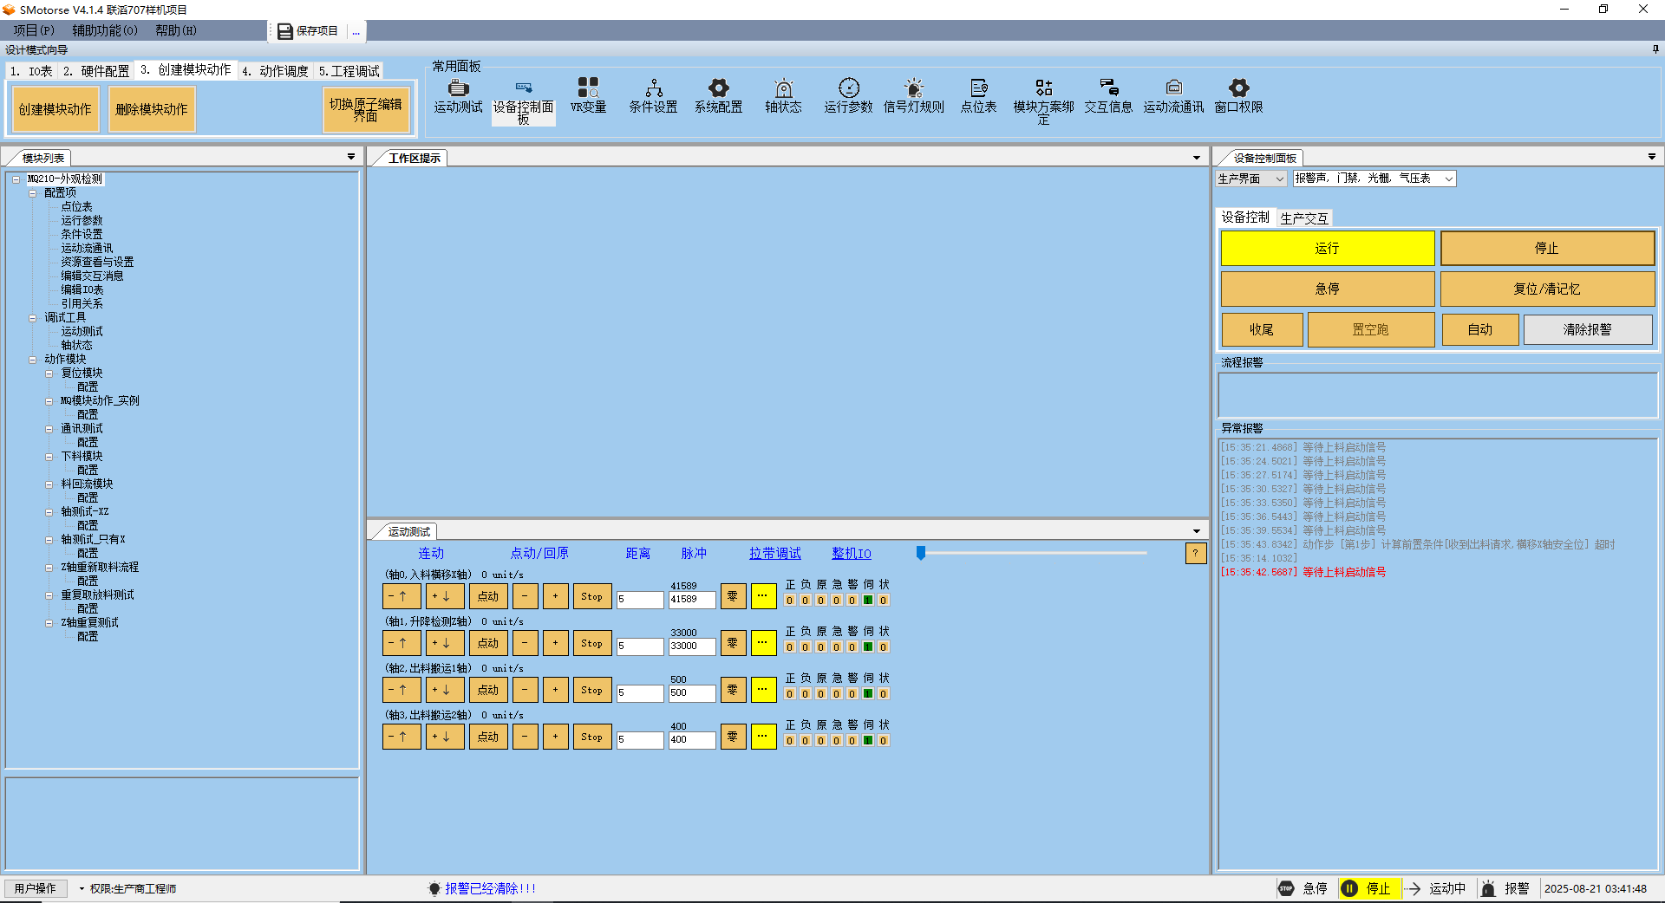
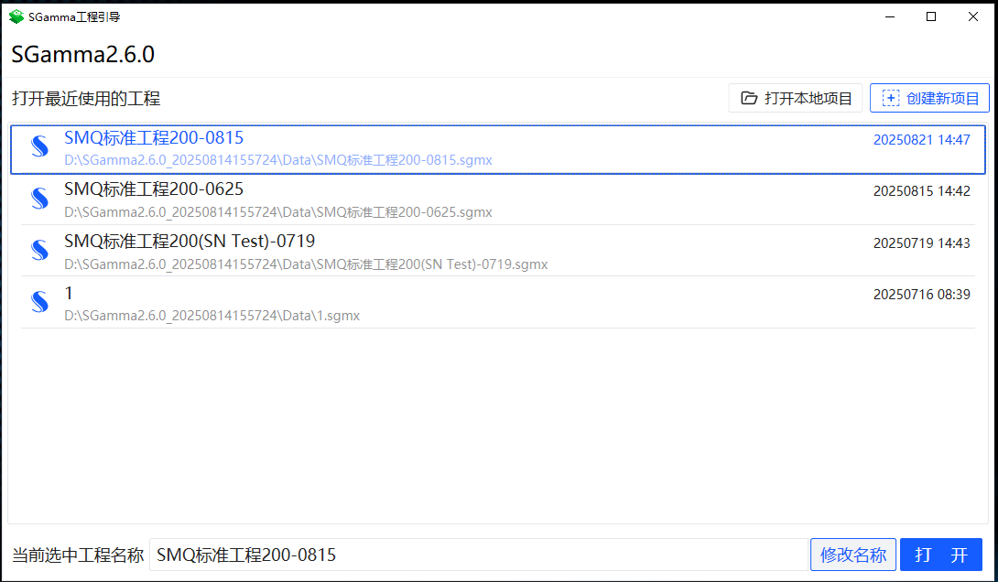
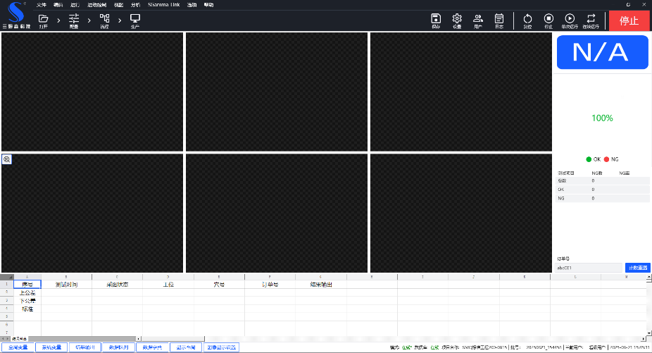
MQ300设备软件运行
运行运控软件：
1.确保工控机、运控卡与机械手的网线均连接至同一交换机
2.如图4.双击打开运控软件
3.如图5.若运控界面存在报警信息则点击清除报警
图4.
图5.
运行视觉检测软件（S-Gamma）：
1.如图6.打开S-Gamma软件，选择对应工程文件后点击打开
2.如图7.点击“连续运行”
图6.
图7.

Slide 5
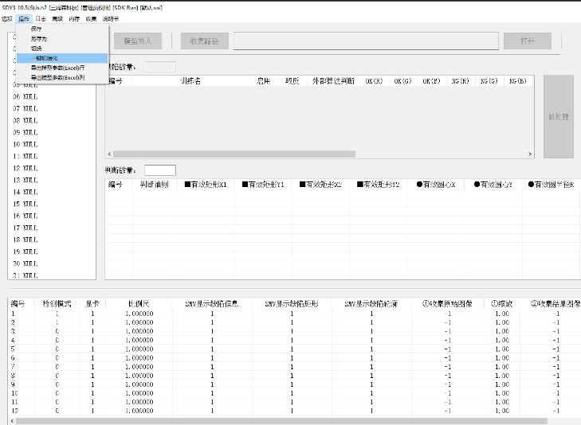
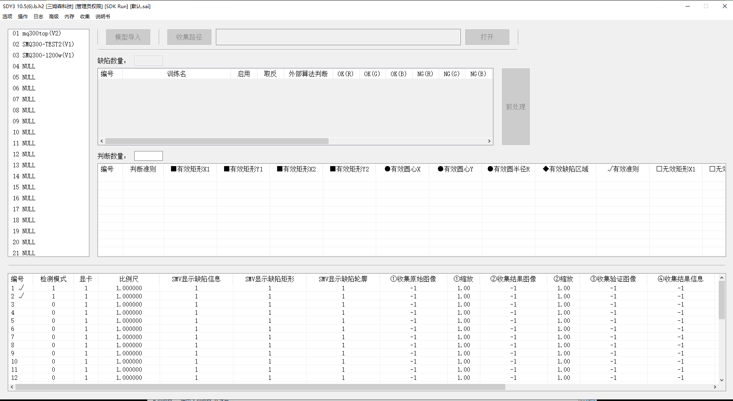
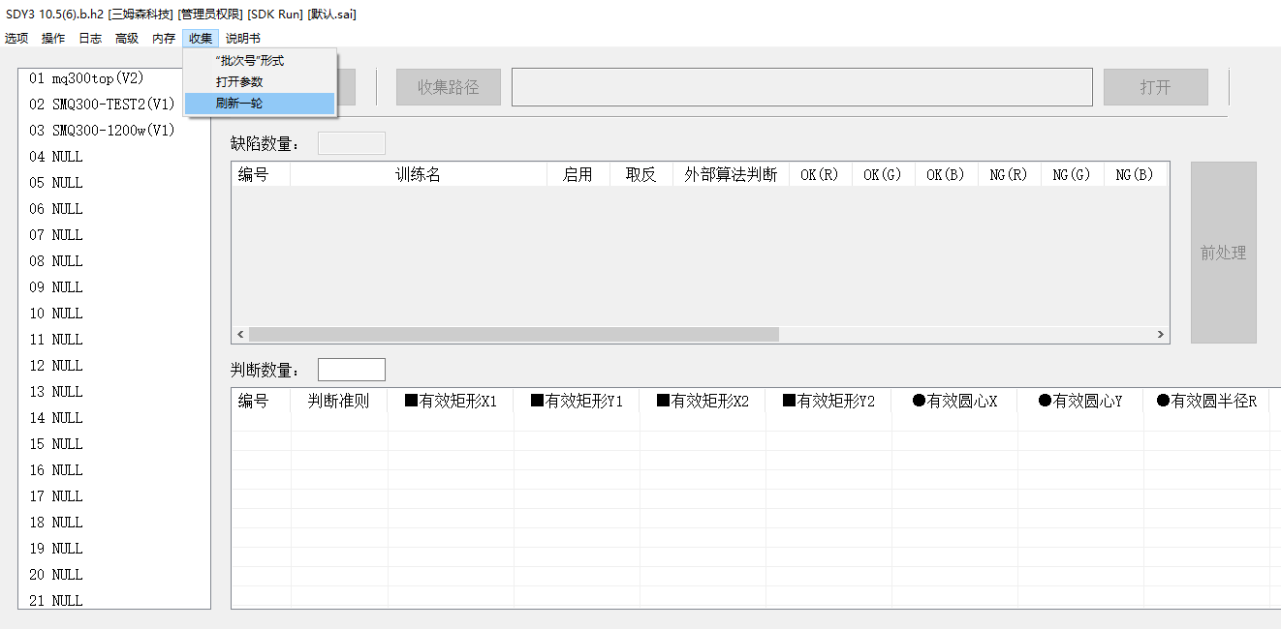
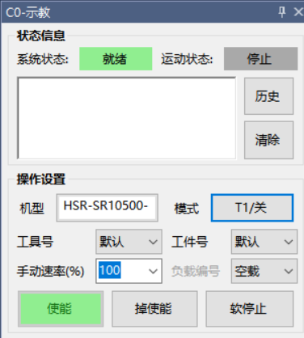
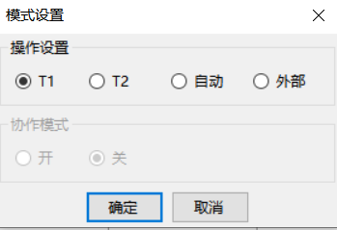
MQ300设备软件运行
运行SDY3软件：
1.如图8.打开SDY3软件后初始化所需模型，完成初始化后对应模型左侧出现“√”
2.如图9.点击“刷新一轮”来更新图片保持路径
图8.
图9.
运行机械手客户端（YEC）：
1.如图10.打开YEC客户端，连接机械手
2.如图11.将机械手控制模式切换至“外部”状态
图10.
图11.

Slide 6
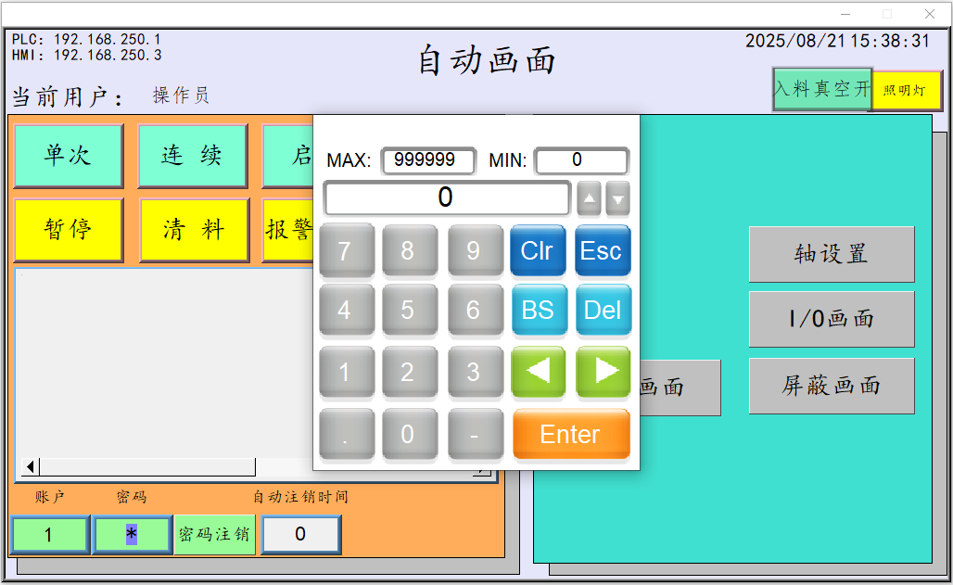
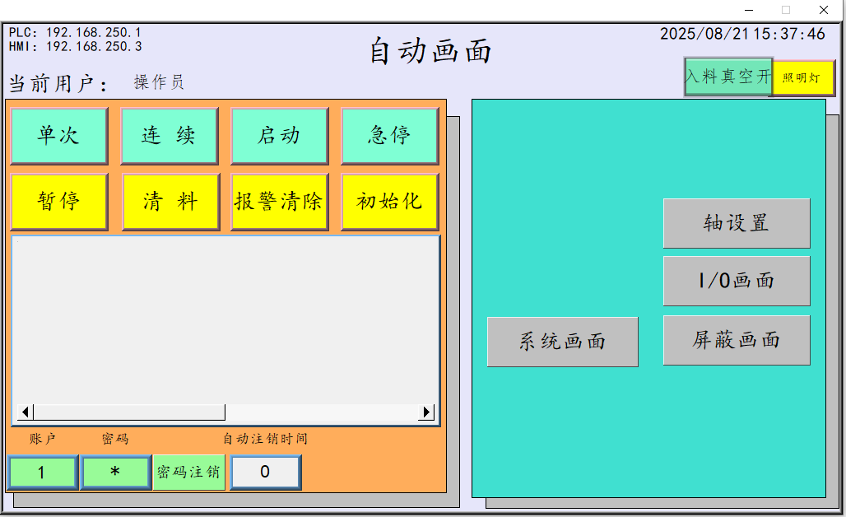
MQ300设备初始化
设备初始化：
1.如图12.点击“密码”，输入密码“0”进行用户登录
2.确保设备内部无杂物干涉，处于可运行状态
3.如图13.点击“急停”，设备处于急停状态后，长按“初始化”后等待下方信息栏提示设备完成初始化完成
①
②
图12.
图13.

Slide 7
MQ300设备启动
设备启动：
1.长按选择运行模式“单次”/“连续”至对应状态按钮亮绿灯
2.长按“启动”按钮设备进入对应运行模式
说明：
单次：设备启动执行完一个完整流程后自动停下，若此时再次长按“单次”则设备再执行一次完整流程
连续：设备启动连续执行完成流程，直至用户按下“暂停”/“急停”等使设备停止运行
①
②
图14.

Slide 8
MQ300设备暂停/急停
设备暂停：
1.按下“暂停”后设备执行完当前步后停下
2.再次长按“启动”可恢复运行
设备急停：
1.按下“急停”后设备立即停下
2.需重新初始化设备方可恢复设备运行
图15.

Slide 9
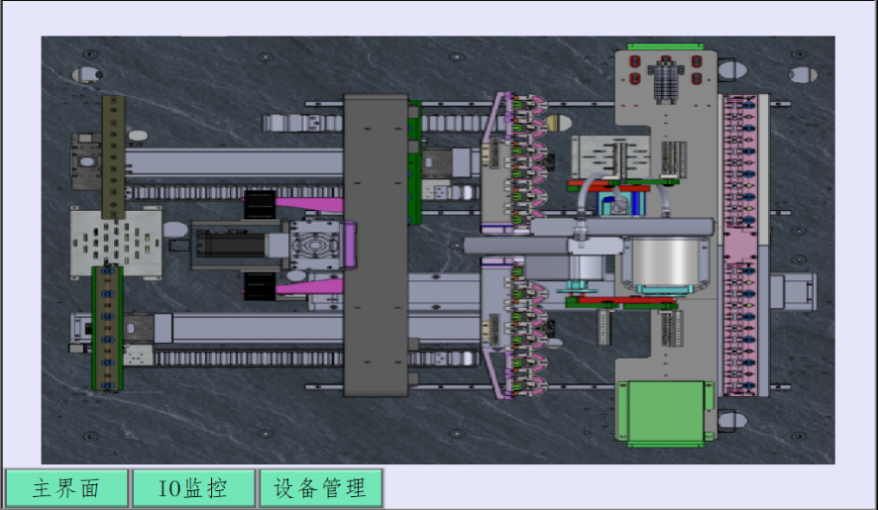
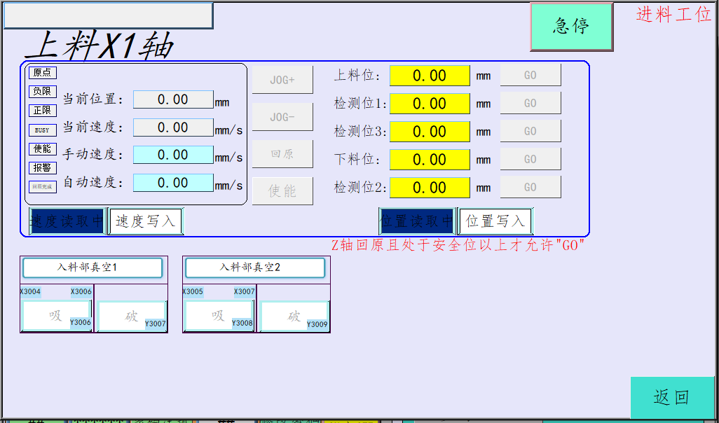
MQ300设备点位调试
设备点位调试（X轴）：
1.如图16.点击“轴设置”，进入轴选择界面
2.如图17.若要对X轴点位进行调试，则点击界面中X轴部分
3.如图18.区域①显示X轴当前位置机速度，并可设置X轴的运行速度
4.区域②为X轴检测流程点位的设置，点击右侧的“GO”X轴则直接运动至对应点位
5.若选择的轴具有真空吸嘴、气缸，则具备对该轴上的真空、气缸信号控制区域如区域③
①
②
③
图16.
图17.
图18.

Slide 10
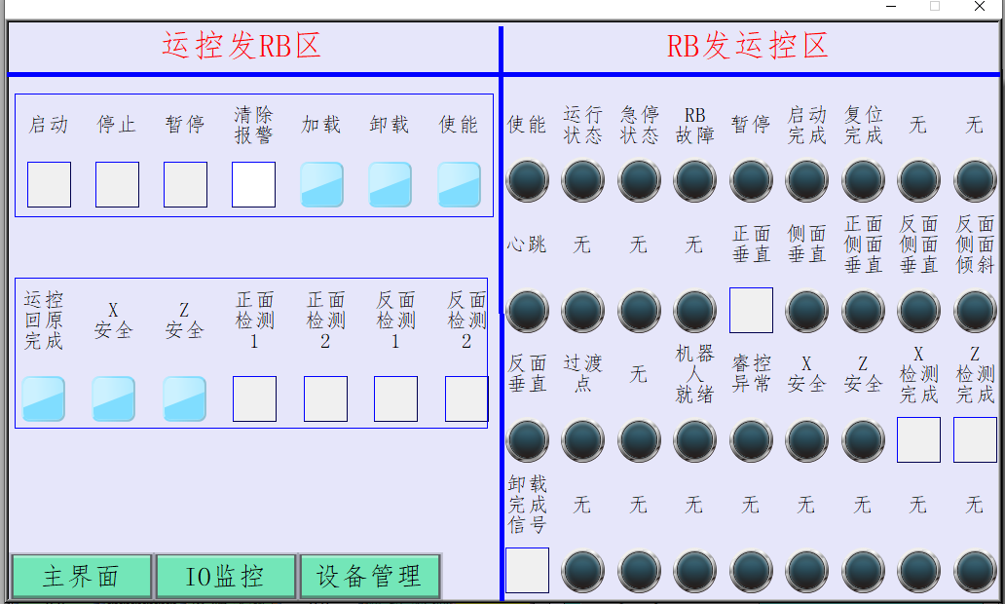
MQ300设备机械手交互信号
运控-机械手交互信号：
1.如图19.左侧设置为运控写入机械手的交互信号（运控可手动写入、修改信号），高亮部分代表状态“ON”，空白部分代表状态“OFF”，数据类型均为布尔型
2.如图19.右侧设置为机械手写入运控的交互信号（运控只可读取，无法写入修改），高亮部分代表状态“ON”，空白部分代表状态“OFF”，数据类型均为布尔型
图19.

